Slide 1
Çocukluk Çağı Nörodejeneratif Hastalıkları Araştırma Derneği Vaka Sunumu

Slide 2
Olgu 1
Hasta Yaşı: 1.5 yaş kız hasta
Belirtiler: Ateşli dönemde (39.5°C) gözlerde kırpma ve tüm vücutta kasılma şeklinde 1-2 dakika süren nöbet

Slide 3
Geçmiş Tıbbi Durum
Doğum Bilgileri: Miadında, 3300 gr ağırlığında, normal spontan doğum (NSD)
Prenatal, Natal, Postnatal Sıkıntılar: Yok
Gelişim Dönemleri:
Baş tutma: 4 aylık
Destekli-desteksiz oturma: 5-6 aylık
Yürüme: 16 aylık
Konuşma: Tekli kelimeler

Slide 4
Soygeçmiş:
Anne-Baba Akrabalığı: 1. derece kuzen
1 Kardeş: 6 yaşında kız, nistagmus, motor gerilik, epilepsi, febril konvülziyon

Slide 5
Fizik Muayene
Boy, vücut ağırlığı, baş çevresi: <3. persentil
Belirgin Bulgular:
Nistagmus
Işığa duyarlılık
Solunum, KVS, GİS muayenesi doğal
Bilinç açık, aktif, göz teması mevcut
Pupiller izokorik
Göz hareketleri her yöne serbest, pitosis yok, nistagmus mevcut
Fasyal asimetri yok
Kas gücü: 4 ekstremitede spontan eşit hareketli
Tonus doğal, ayak bileği hiperekstansiyona geliyor
DTR'ler normoaktif, klonus yok, Babinski negatif
Yürüyüş paterni normal
Dismorfik bulgu yok

Slide 6
Olgu 2
İlk olgunun kız kardeşi
Ayakta tutunarak durabiliyor, Sadece oturabiliyor.
1 yaşinda yürümeye başlamiş. 2 yaşindan itibaren yürüyememeye başlamiş.
1 yaş civari gözlerde titreme saptanmiş.
4-5 kez ateşli nöbeti olmuş. En son 5 yıl önce olmuş. VPA kullaniyor

Slide 7
Fizik Muayene
Boy, Vücut Ağırlığı, baş çevresi <3p
Solunum, KVS, GİS muayenesi doğal
Bilinç açik, aktif,göz temasi mevcut
Pupiller izokorik dir /idir:++/++
Göz hareketleri her yöne serbest, yukari bakiş kisitliliği + , nistagmus
Fasyal asimetri yok
Diğer kraniyal sinirler intakt
Kas gücü: muayenesi yapilamadi.
Pes ekinovarus
DTR ler canli, klonus yok babinski -/-
Dismorfik bulgu yok

Slide 8
Laboratuar
Hemagram : Normal
Tam biyokimya : Normal
Metabolik tetkikler : Normal

Slide 9
Olgu 2 ilk MRI

Slide 10
Olgu 2 Tanı Anında MRI

Slide 11
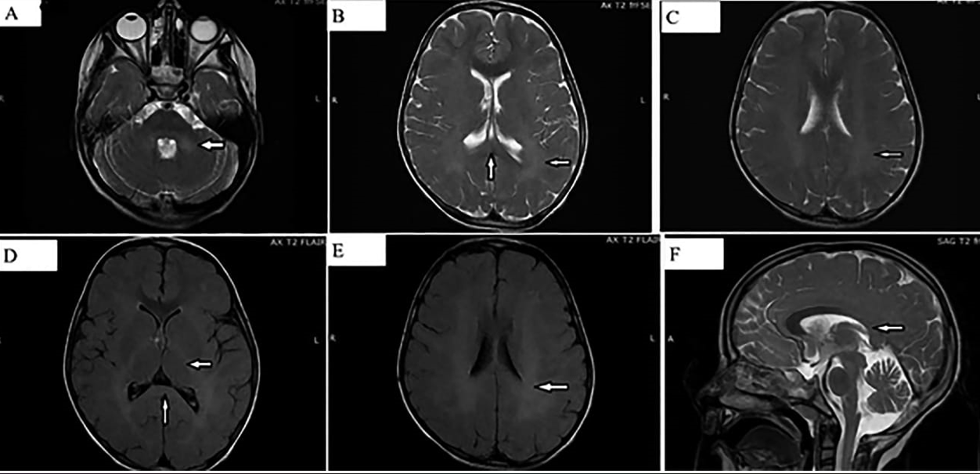
Olgu 1 MRI

Slide 12
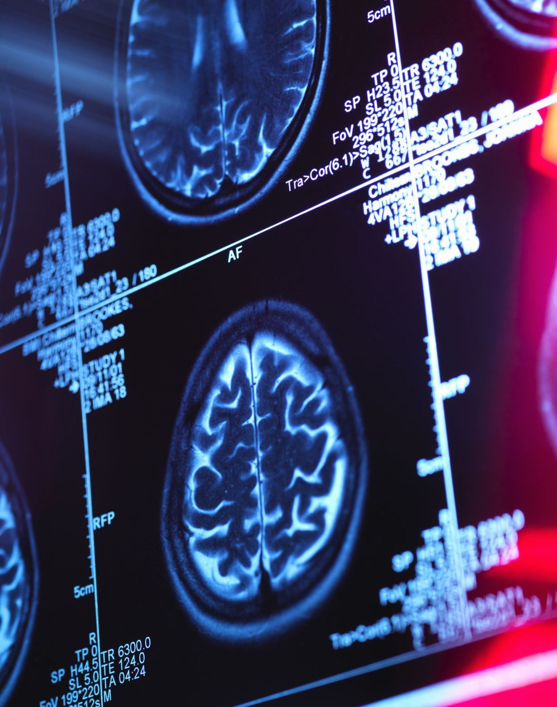
Tanı
Hastamızın tanısı için klinik ekzom yaptırdık
ACBD5 (NM_001042473) geninde p.Arg398* (c.1192C>T) varyantı
Homozigot
Peroksizomal oksidasyon defekti

